Slide 1

ASPECTOS REGULATORIOS DE LOS BIOINSUMOS DE USO AGRÍCOLA EN COLOMBIA
Subgerencia de Protección Vegetal
Dirección Técnica de Inocuidad e Insumos Agrícolas.

Slide 2


Slide 3


Slide 4

DECRETO 1071/2015
MINISTERIO DE AGRICULTURA Y DESARROLLO RURAL

Slide 5
PARTE 13, TITULO 1, CAPÍTULO 6. Del control Técnico de los Insumos Agropecuarios, Material Genético Animal y Semillas para Siembra
Artículo 2.13.1.6.1. Control Técnico. Corresponde al Instituto Colombiano Agropecuario, ICA, ejercer el control técnico de los insumos agropecuarios, material genético animal y semillas para siembra y para tal efecto tendrá atribuciones para:
1. Determinar los requisitos para el registro de las personas naturales o jurídicas que se dedique a la fabricación, formulación, importación, uso y aplicación de insumos agropecuarios.
6. Determinar los requisitos para el registro de los insumos agropecuarios que se importen, exporten, produzcan, comercialicen y utilicen en el territorio nacional, de acuerdo con sus niveles de riesgo para la salud humana, la sanidad animal y la sanidad vegetal.

Slide 6
INSTITUCIONALIDAD PARA LA GESTIÓN DE LOS BIOINSUMOS DE USO AGRÍCOLA EN COLOMBIA
“ENTIDADES DEL ESTADO INVOLUCRADAS EN EL REGISTRO”

Slide 7





ENTIDADES DEL ESTADO INVOLUCRADAS EN EL REGISTRO Y CONTROL DE BIOINSUMOS DE USO AGRÍCOLA EN COLOMBIA
Ley 101/1993
Ley General de Desarrollo agropecuario y Pesquero
REGISTRO Y CONTROL
Eficacia agronómica y estudio técnico-administrativo “Evaluación de la Solicitud”
Evalúa los riesgos sobre la salud “Concepto Toxicológico”
Evalúa los riesgos ambientales “Licencia Ambiental”
Decreto 1840/1994
Resolución ICA 698/2011
Ley 99/1979
Ley sobre medidas sanitarias
Decreto 1076 de 2015
Decreto 1843/1991
Uso y manejo de plaguicidas
Notes:
El ANLA es quien otorga las licencias ambientales a los Bioinsumos importados (uno por uno) y a las plantas de producción de Bioinsumos de Uso Agrícola, solo de los productos que controlan plagas (agentes microbianos, extractos vegetales y tierras de diatomeas). Es un trámite preliminar al registro de la empresa o a la ampliación de actividad de la misma.
El INS otorga el concepto toxicológico solo a los productos controladores de plagas, para ellos hay que realizar un estudio toxicológico y remitirlo al INS. Este trámite es requisito para el registro del producto.

Slide 8
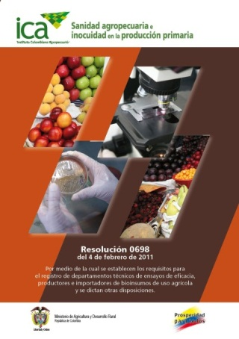
NORMATIVIDAD NACIONAL
RESOLUCIÓN ICA 000698 DEL 04 DE FEBRERO DE 2011
“Por medio de la cual se establecen los requisitos para el registro de departamentos técnicos de ensayos de eficacia, productores
e importadores de Bioinsumos de uso agrícola y se dictan otras disposiciones”
Derogó la 00375 del 27 de Febrero de 2004

Slide 9
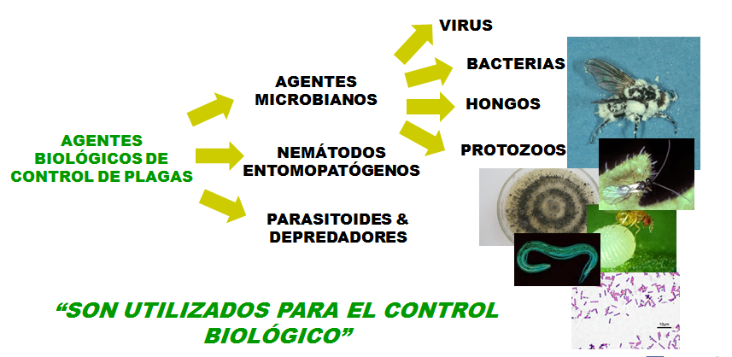
CLASIFICACIÓN DE BIOINSUMOS
GRUPO I:
Notes:
Los agentes microbianos de este grupo son controladores de plagas, alli encontramos bacterias como Bacillus thuringensis, hongos, parasitoides como Trichogramma que es una herramienta para el manejo de plaga en caña.
Estos son los productos de mas alto movimiento, son ampliamente usados y de mayor registro.
Necesitan concepto toxicológico y licencia ambiental.

Slide 10
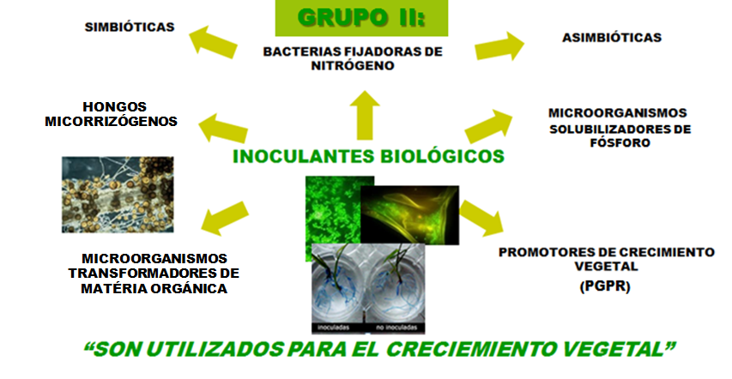
CLASIFICACIÓN DE BIOINSUMOS
SON UTILIZADOS PARA EL CRECIMIENTO VEGETAL
Notes:
Los incoulantes biologicos son los “bio fertilizantes” todos ellos a base de microorganismos, y con el objetivo de ayudar al crecimiento vegetal. Los más comercializados las micorrizas.
No necesitan concepto toxicologico ni licencia ambiental.

Slide 11
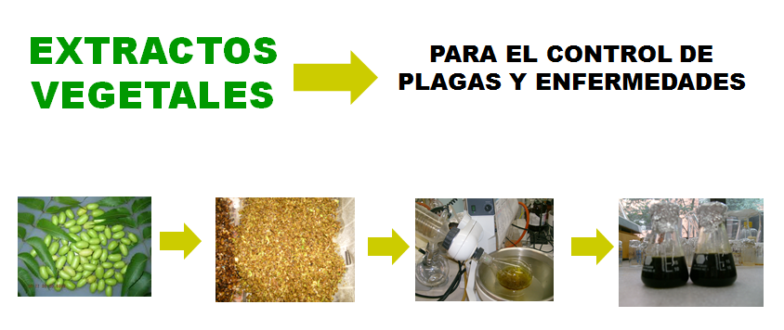
TIPOS DE BIOINSUMOS QUE SE REGISTRAN
GRUPO III:
Notes:
Los extractos vegetales para ser considerados como bioinsumos deben tener un uso de controladores de plagas, si su uso esta para nutriciòn de plantas deben registrarse como fertilizantes.
Estos son comunmente realizados de manera artesanal, pero comprenden cierto riesgo ya que los ingredientes activos son muy irritantes, por lo cual para su registro necesitan concepto toxicologico.

Slide 12
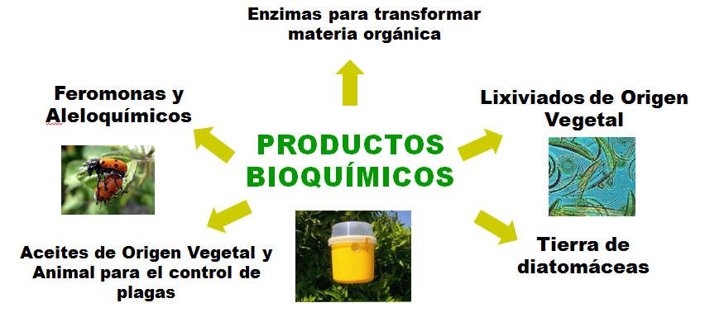
TIPOS DE BIOINSUMOS QUE SE REGISTRAN
GRUPO IV:
Notes:
Este grupo tiene productos sinteticos pero que actuan de manera similar a lo encontrado en la nza, como las feromonas, alomonas y kairomonas, que no necesitan concepto toxicologico. También se encuentran las tierras de diatomeas que controlan plagas y necesitan concepto toxicologico.

Slide 13
TIPOS DE REGISTRO
TIPOS DE REGISTROS QUE OTORGA LA RESOLUCIÓN ICA 698/2011:
PRODUCTOR.
PRODUCTOR POR CONTRATO.
IMPORTADOR.
DEPARTAMENTO TÉCNICO DE ENSAYOS DE EFICACIA.
APROBACIÓN DE PROTOCOLO DE ENSAYO DE EFICACIA AGRONÓMICA DE UN PRODUCTO A REGISTRAR O AMPLIAR (USO Y/O BLANCO BIOLÓGICO).
REGISTRO DEL PRODUCTO.
Notes:
El registro de actividades es restringido a la productos, de tal forma que si se produce la bacteria Bacillus subtilis, el registro de productor es “para la producción de Bioinsumos de Uso Agrícola, tipo agente microbiano con base en el microorganismo Bacillus subtilis”.
Ya sea como productor o importador es necesario que cuenten con un contrato con un laboratorio d control de calidad, y tener la licencia ambientall de la planta si es productor, o del producto si es importado.

Slide 14
REGISTRO DE EMPRESA
Productor
PROTOCOLO
Departamento Técnico de Eficacia.
PERMISO DE EXPERIMENTACIÓN
Para desarrollo de pruebas de eficacia y pruebas de estabilidad.
Productor por maquila.
Importador
Departamento Técnico de Eficacia.
REGISTRO DE PRODUCTO
Alcance especifico para el Ingrediente Activo.
PROCESO DE REGISTRO
Notes:
Si producto no ha ingresado anteriormente al país, antes de otorgar el registro o ampliación de actividad a la empresa, se debe realizar un análisis de riesgos. Luego de ello presentar el protocolo y si es importado pedir el permiso de experimentación para ingresar muestras al país.

Slide 15
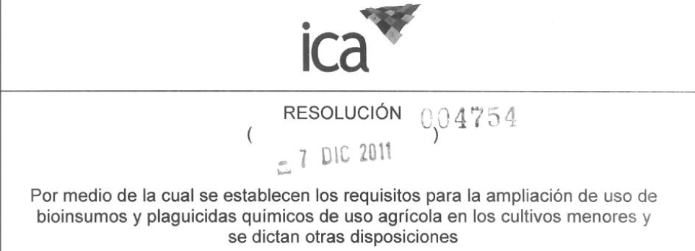
RESOLUCIÓN PARA AMPLIACIÓN DE USO DE BIOINSUMOS Y PQUA EN CULTIVOS MENORES
Resolución ICA N° 4754 de 2011
Notes:
Para ampliar o generar un nuevo registro, con uso para cultivos menores se debe realizar una prueba de eficacia en el cultivo cabeza de grupo y presentar informaciòn cientifica que corrobore que la misma plaga se se encuentra en los otros cultivos del grupo y los ataca de la misma forma.

Slide 16
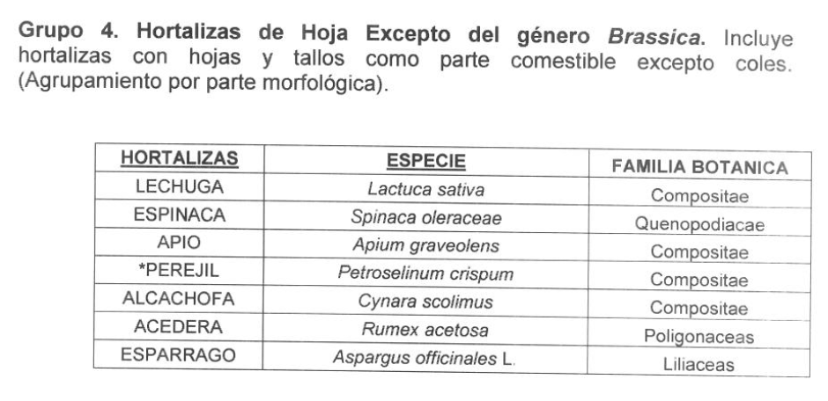

Slide 17
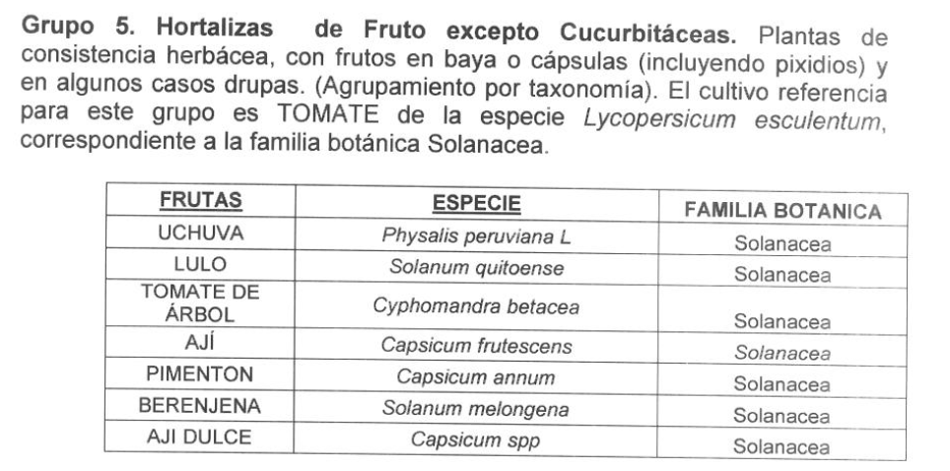

Slide 18
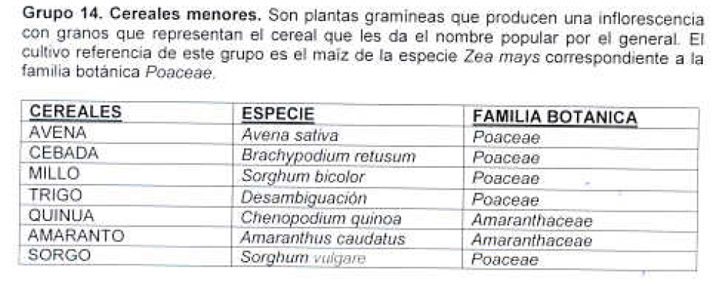
Resolución ICA N° 2004 de 2015

Slide 19
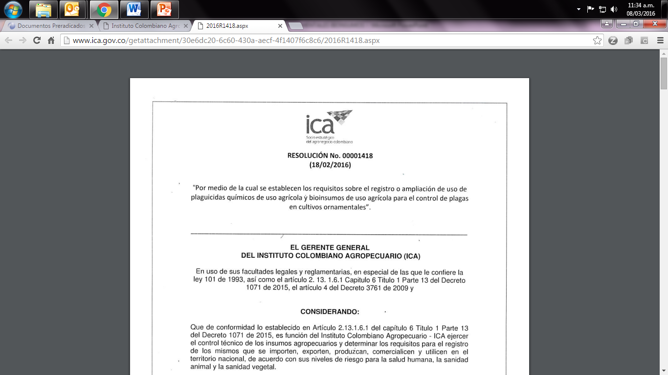
RESOLUCIÓN PARA CONTROL DE PLAGAS EN ORNAMENTALES
Resolución 1418 del 18 de 2016
Especies ornamentales: Aquellos vegetales cultivados con destino a flor cortado, material vegetal de propagación, follajes o plantas de ornato.
Notes:
Para ampliar o registrar un producto con uso para ornamentales, se debe realziar una prueba de eficacia en una de las especies ornamentales y presentar informaciòn cientifica que corrobore la presencia de la plaga en las otras especies ornamentales.

Slide 20
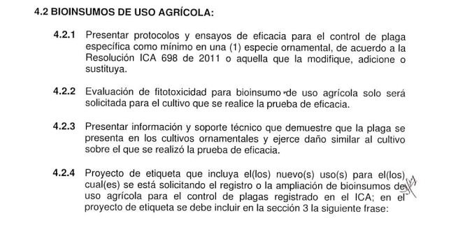
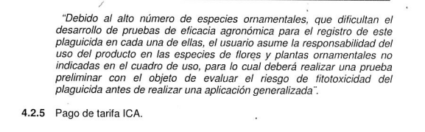
RESOLUCIÓN PARA CONTROL DE PLAGAS EN ORNAMENTALES

Slide 21
ESTADISTICAS

Slide 22
ESTADISTICAS

Slide 23
INFORMACIÓN SOBRE BIOINSUMOS DE USO AGRÍCOLA DISPONIBLE EN EL PORTAL WEB OFICIAL DEL ICA
http://www.ica.gov.co/

Slide 24
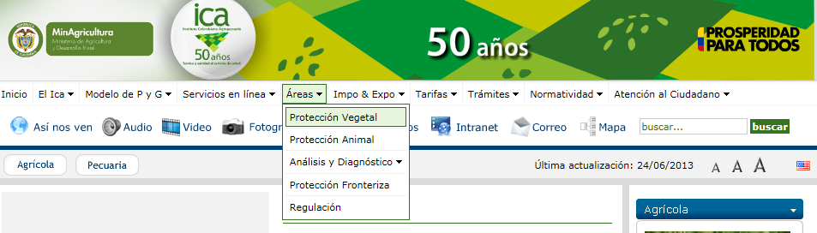
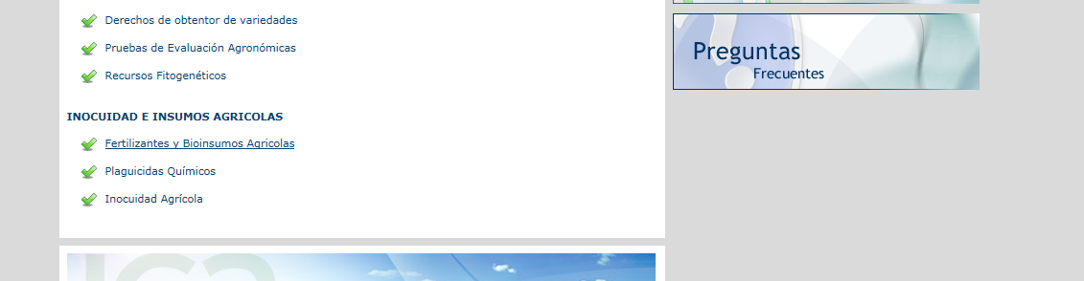
INFORMACIÓN WEB DISPONIBLE
DE CONSULTA ABIERTA Y DISPONIBLE:

Slide 25
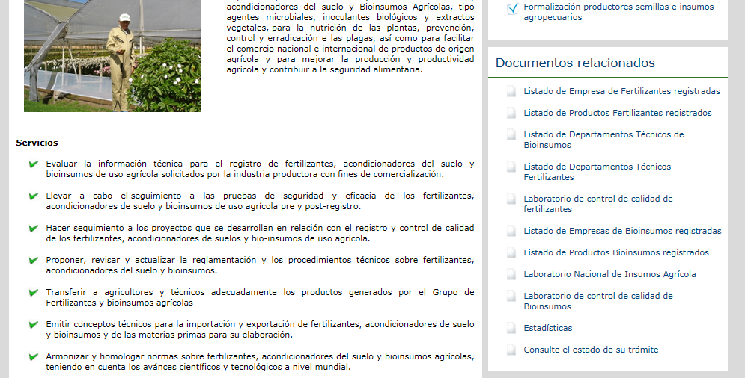
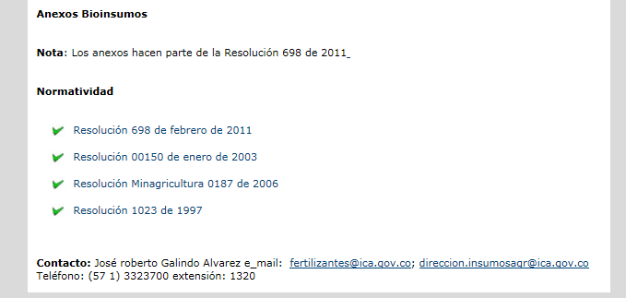
INFORMACIÓN WEB DISPONIBLE

Slide 26
En el marco de la Resolución 187 de 2006, el ICA publica la Lista de Insumos Permitidos en Agricultura Ecológica.

Slide 27
Fertilizantes y acondicionadores de suelos.
162 fertilizantes de uso agrícola y enmiendas de suelos orgánicas e inorgánicas

Slide 28
Agentes de control biológico / agentes microbianos registrados en los cultivos: aguacate, arroz, banano, estragón, fresa, maíz, plátano, tomate, pompón, clavel, crisantemo, pastos, rosa, etc.
Extractos vegetales registrados en los cultivos: banano, plátano, café, tomate, tomate de árbol, palma, crisantemo, clavel, rosa, pompón, etc.
Inoculantes biológicos con registro en los cultivos: maíz, lechuga, papa, remolacha, tomate, banano, café, caña, arveja, brócoli, cacao, cilantro, fríjol, pastos, crisantemo, algodón, etc.
Productos bioquímicos: con registro en los cultivos: palma, flores, papa, melón, cítricos, algodón, rosa, mango.

Slide 29
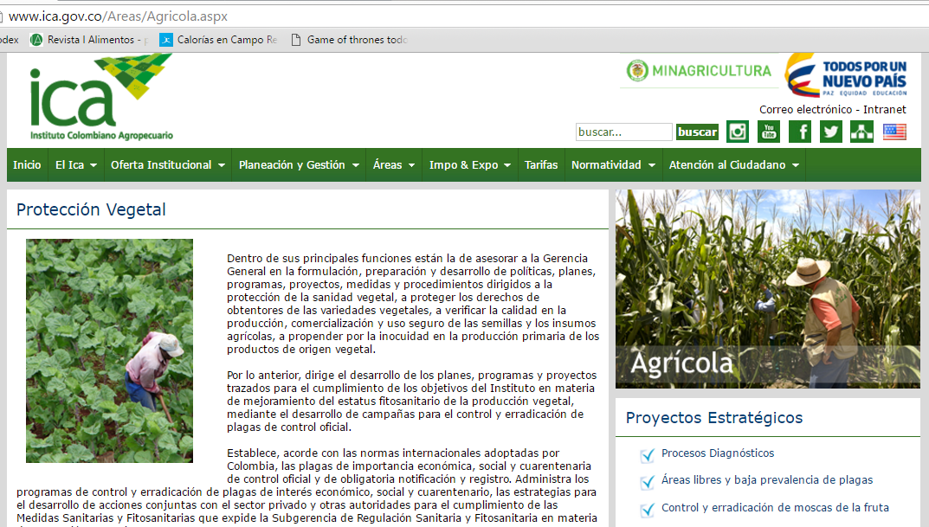
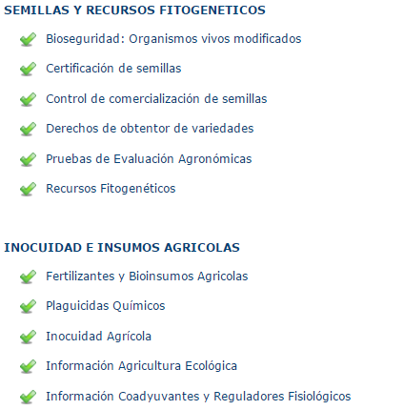

Slide 30
EQUIPO DE TRABAJO OFICINAS NACIONALES
CARLOS ALBERTO SOTO RAVE
Subgerente de protección vegetal
JOSE ROBERTO GALINDO ALVAREZ
Director Técnico de Inocuidad e Insumos Agrícolas
Ingeniero Agrónomo
M Sc. Fitopatología.
M Sc. Protección Vegetal.
FABIOLA MORENO MARTINEZ
Profesional Técnica fabiola.moreno@ica.gov.co
JULIAN CASTELLANOS
Profesional Técnico jose.castellanos@ica.gov.co
YADIRA NATALIA PINZON
Profesional Técnico Yadira.pinzon@ica.gov.co

Slide 31
PRODUCCIÓN, IMPORTACIÓN Y EXPORTACIÓN DE SEMILLAS
Subgerencia de Protección Vegetal
Dirección Técnica de Semillas

Slide 32
La producción de semilla orgánica es un método de multiplicación que es compatible con el sistema de producción de semilla certificada adoptada por la CAN en la Decisión 197 de 1983, y en Colombia para semilla certificada o seleccionada en el marco de la Resolución ICA 3168 de 2015.
Por lo cual no se requiere una normativa especifica para la producción de semilla orgánica.
Notes:
La producción de semilla por métodos orgánicos ante la norma es igual que la obtención por métodos de biotecnología moderna, todos los metodos son compatibles con la norma y tienen cabida, como no es necesario una norma especifica para cultivo de tejidos o semilla en aeroponia tampoco lo es para semilla organica

Slide 33
El Instituto Colombiano Agropecuario –ICA- es competente para certificar parámetros de calidad física, genética, fisiológica y sanitaria en Semillas.
La certificación del método de producción orgánica es competencia de las certificadoras internacionales autorizadas por el Ministerio de Agricultura.
Notes:
El instituto tiene la mision de hacer el control técnico de semillas para siembra según el art 65 de la ley 101 y el decreto 4765 de 2008 en términos de calidad sanitaria, física, genética y fisiológica.
La certificación del carácter orgánico de un producto es competencia de una certificadora internacional inscrita y regulada por el Ministrerio de Agricultura

Slide 34
EQUIPO DE TRABAJO OFICINAS NACIONALES
ANA LUISA DIAZ JIMENEZ
I.A. Ph.D.
Directora Tecnica de Semillas del ICA
ana.diaz@ica.gov.co
RODOLFO CAICEDO ARIAS
Ingeniero Agrónomo
rodolfo.caicedo@ica.gov.co

